Slide 1
数据库系统概论
An Introduction to Database System
第二章 关系数据库(2.4-2.6)
第二章 关系数据库
<number>/147

Slide 2
第二章 关系数据库
  2.4 关系代数
  2.5 关系演算
  2.6 小结
第二章 关系数据库
<number>/147

Slide 3
2.4 关系代数
概述
传统的集合运算
专门的关系运算
第二章 关系数据库
<number>/147

Slide 4
概 述
表2.4 关系代数运算符
运算符 | 含义 | 运算符 | 含义
集合 运算 符 | ∪ - ∩ × | 并 差 交 笛卡尔积 | 比较运算符 | ＞ ≥ ＜ ≤ ＝ <> | 大于 大于等于 小于 小于等于 等于 不等于
第二章 关系数据库
<number>/147

Slide 5
概 述(续)
表2.4 关系代数运算符（续）
运算符 | 含义 | 运算符 | 含义
专门的关系运算符 | σ π ÷ | 选择 投影 连接 除 | 逻辑运算符 | ¬ ∧ ∨ | 非 与 或
第二章 关系数据库
<number>/147

Slide 6
2.4 关系代数
概述
传统的集合运算
专门的关系运算
第二章 关系数据库
<number>/147

Slide 7
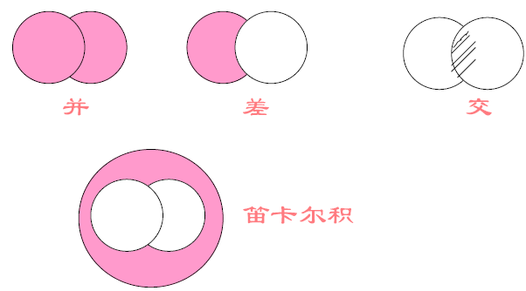
传统的四种集合运算
第二章 关系数据库
<number>/147

Slide 8
1. 并（Union）
R和S
  具有相同的目n（即两个关系都有n个属性）
  相应的属性取自同一个域
R∪S
  仍为n目关系，由属于R或属于S的元组组成
  R∪S = { t | t ∈ R∨t ∈S }
第二章 关系数据库
<number>/147

Slide 9

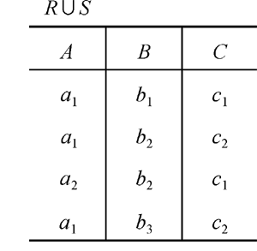

并(续)
第二章 关系数据库
<number>/147

Slide 10
2. 差（Difference）
R和S
  具有相同的目n
  相应的属性取自同一个域
R - S
  仍为n目关系，由属于R而不属于S的所有元组组成
R -S = { t | t∈R∧t∉S }
第二章 关系数据库
<number>/147

Slide 11
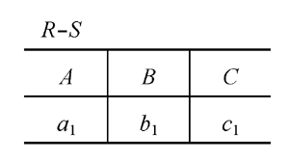
差(续)
第二章 关系数据库
<number>/147

Slide 12
3. 交（Intersection）
R和S
  具有相同的目n
  相应的属性取自同一个域
R∩S
  仍为n目关系，由既属于R又属于S的元组组成
  R∩S = { t | t ∈ R∧t ∈S }
  R∩S = R – (R-S)
第二章 关系数据库
<number>/147

Slide 13
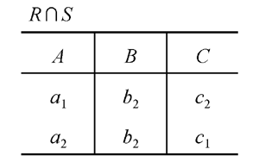
交 (续)
第二章 关系数据库
<number>/147

Slide 14
4. 笛卡尔积（Cartesian Product）
严格地讲应该是广义的笛卡尔积（Extended Cartesian Product）
R: n目关系，k₁个元组
S: m目关系，k₂个元组
R×S
  列：（n+m）列元组的集合
    元组的前n列是关系R的一个元组
    后m列是关系S的一个元组
  行：k₁×k₂个元组
    R×S = {t_{r} t_{s} | t_{r} ∈R ∧ t_{s}∈S }
第二章 关系数据库
<number>/147

Slide 15
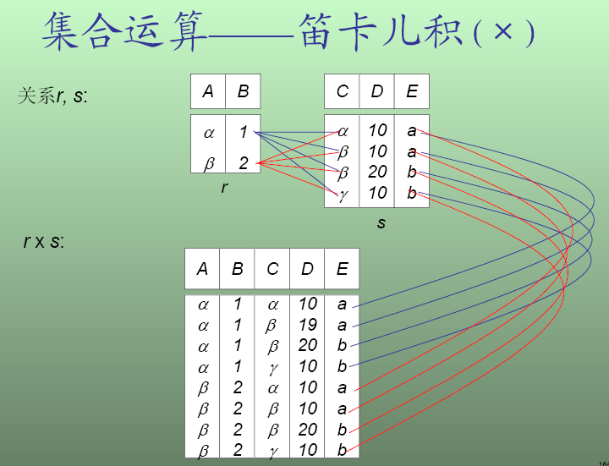
第二章 关系数据库
<number>/147

Slide 16
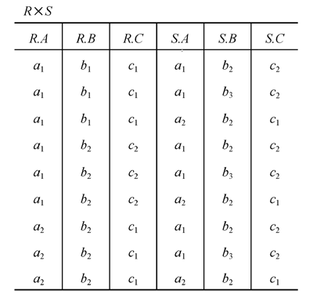
笛卡尔积(续)
第二章 关系数据库
<number>/147

Slide 17
2.4 关系代数
概述
传统的集合运算
专门的关系运算
第二章 关系数据库
<number>/147

Slide 18
2.4.2 专门的关系运算
先引入几个记号
（1） R，t∈R，t[A_{i}]
设关系模式为R(A₁，A₂，…，A_{n})
它的一个关系设为R
t∈R表示t是R的一个元组
t[A_{i}]则表示元组t中相应于属性A_{i}的一个分量
第二章 关系数据库
<number>/147

Slide 19
专门的关系运算(续)
（2） A，t[A]， A
  若A={A_{i1}，A_{i2}，…，A_{ik}}，其中A_{i1}，A_{i2}，…，A_{ik}是A₁，A₂，…，A_{n}中的一部分，则A称为属性列或属性组。
  t[A]=(t[A_{i1}]，t[A_{i2}]，…，t[A_{ik}])表示元组t在属性列A上诸分量的集合。
  A 则表示{A₁，A₂，…，A_{n}}中去掉{A_{i1}，A_{i2}，…，A_{ik}}后剩余的属性组。
第二章 关系数据库
<number>/147

Slide 20
专门的关系运算(续)
  （3） t_{r} t_{s}
  R为n目关系，S为m目关系。
  t_{r} ∈R，t_{s}∈S， t_{r} t_{s}称为元组的连接。
  t_{r} t_{s}是一个n + m列的元组，前n个分量为R中的一个n元组，后m个分量为S中的一个m元组。
第二章 关系数据库
<number>/147

Slide 21
专门的关系运算(续)
  （4）象集Z_{x}
  给定一个关系R（X，Z），X和Z为属性组。
  当t[X]=x时，x在R中的象集（Images Set）为：
  Z_{x}={t[Z] | t ∈R，t[X]=x}
  它表示R中属性组X上值为x的诸元组在Z上分量的集合
第二章 关系数据库
<number>/147

Slide 22

专门的关系运算(续)
x₁在R中的象集
Z_{x1} ={Z1，Z2，Z3}，
x₂在R中的象集
Z_{x2} ={Z2，Z3}，
x₃在R中的象集
Z_{x3}={Z1，Z3}
象集举例
第二章 关系数据库
<number>/147

Slide 23
专门的关系运算(续)
选择
投影
连接
除
第二章 关系数据库
<number>/147

Slide 24
专门的关系运算(续)
学生-课程数据库:
学生关系Student、课程关系Course和选修关系SC
Student
学号 Sno | 姓名 Sname | 性别 Ssex | 年龄 Sage | 所在系 Sdept
200215121 | 李勇 | 男 | 20 | CS
200215122 | 刘晨 | 女 | 19 | IS
200215123 | 王敏 | 女 | 18 | MA
200215125 | 张立 | 男 | 19 | IS
(a)
<number>/147

Slide 25
专门的关系运算(续)
Course
课程号 Cno | 课程名 Cname | 先行课 Cpno | 学分 Ccredit
1 | 数据库 | 5 | 4
2 | 数学 |  | 2
3 | 信息系统 | 1 | 4
4 | 操作系统 | 6 | 3
5 | 数据结构 | 7 | 4
6 | 数据处理 |  | 2
7 | PASCAL语言 | 6 | 4
(b)
<number>/147

Slide 26
专门的关系运算(续)
SC
学号 Sno | 课程号 Cno | 成绩 Grade
200215121 | 1 | 92
200215121 | 2 | 85
200215121 | 3 | 88
200215122 | 2 | 90
200215122 | 3 | 80
(c)
<number>/147

Slide 27
1. 选择（Selection）
1) 选择又称为限制（Restriction）
2) 选择运算符的含义
  在关系R中选择满足给定条件的诸元组
  σ_{F}(R) = {t | t∈R∧F(t)= '真'}
  F：选择条件，是一个逻辑表达式，基本形式为：
  X₁θY₁
<number>/147

Slide 28
选择（续）
3) 选择运算是从关系R中选取使逻辑表达式F为真的元组，是从行的角度进行的运算
σ
<number>/147

Slide 29
选择（续）
[例1] 查询信息系（IS系）全体学生
σ_{Sdept} _{= 'IS'} (Student)
或 σ_{5 ='IS'} (Student)
结果：
Sno | Sname | Ssex | Sage | Sdept
200215122 | 刘晨 | 女 | 19 | IS
200215125 | 张立 | 男 | 19 | IS
<number>/147

Slide 30
选择（续）
[例2] 查询年龄小于20岁的学生
σ_{Sage < 20}(Student)
或 σ_{4 < 20}(Student)
结果：
Sno | Sname | Ssex | Sage | Sdept
200215122 | 刘晨 | 女 | 19 | IS
200215123 | 王敏 | 女 | 18 | MA
200215125 | 张立 | 男 | 19 | IS
<number>/147

Slide 31
2. 投影（Projection）
1）投影运算符的含义
  从R中选择出若干属性列组成新的关系
  π_{A}(R) = { t[A] | t ∈R }
    A：R中的属性列
<number>/147

Slide 32
2. 投影（Projection）
2）投影操作主要是从列的角度进行运算
  但投影之后不仅取消了原关系中的某些列，而且还可能取消某些元组（避免重复行）
π
<number>/147

Slide 33
投影（续）
[例3] 查询学生的姓名和所在系
  即求Student关系上学生姓名和所在系两个属性上的投影
  π_{Sname，Sdept}(Student)
  或 π_{2，5}(Student)
  结果：
<number>/147

Slide 34
投影（续）
Sname | Sdept
李勇 | CS
刘晨 | IS
王敏 | MA
张立 | IS
<number>/147

Slide 35
投影（续）
[例4] 查询学生关系Student中都有哪些系
π_{Sdept}(Student)
结果：
Sdept
CS
IS
MA
<number>/147

Slide 36
3. 连接（Join）
1）连接也称为θ连接
2）连接运算的含义
  从两个关系的笛卡尔积中选取属性间满足一定条件的元组
  R S = { | t_{r} ∈ R ∧ t_{s} ∈S ∧ t_{r}[A]θt_{s}[B] }
    A和B：分别为R和S上度数相等且可比的属性组
    θ：比较运算符
  连接运算从R和S的广义笛卡尔积R×S中选取（R关系）在A属性组上的值与（S关系）在B属性组上值满足比较关系θ的元组
AθB
t_{r} t_{s}
<number>/147

Slide 37
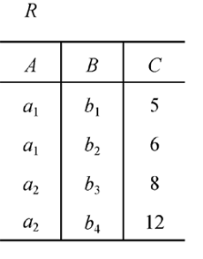
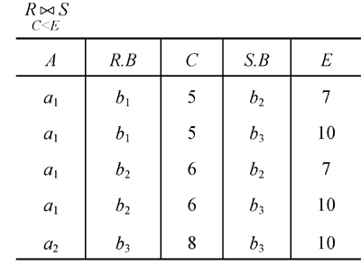
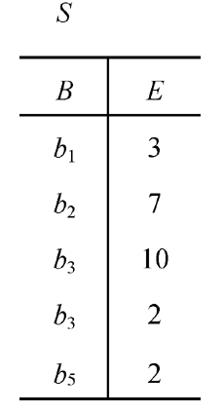
连接(续)
一般连接 R S的结果如下：
C＜E
<number>/147

Slide 38
连接(续)
3）两类常用连接运算
  等值连接（equijoin）
    什么是等值连接
      θ为“＝”的连接运算称为等值连接
    等值连接的含义
      从关系R与S的广义笛卡尔积中选取A、B属性值相等的那些元组，即等值连接为：
    R S = { | t_{r} ∈R ∧ t_{s} ∈S ∧ t_{r}[A] = t_{s}[B] }
A=B
t_{r} t_{s}
<number>/147

Slide 39
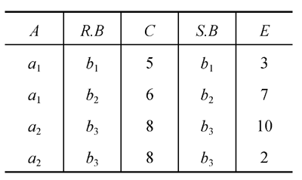
连接(续)
等值连接 R S 的结果如下：
R.B=S.B
<number>/147

Slide 40
连接(续)
  自然连接（Natural join）
    自然连接是一种特殊的等值连接
        两个关系中进行比较的分量必须是相同的属性组
        在结果中把重复的属性列去掉
    自然连接的含义
    R和S具有相同的属性组B
  R S = { | t_{r} ∈R ∧ t_{s} ∈S ∧ t_{r}[B] = t_{s}[B] }
t_{r} t_{s}
<number>/147

Slide 41
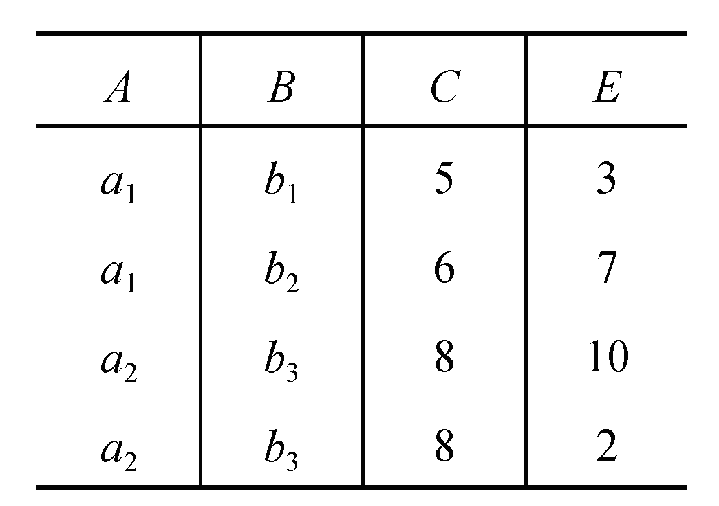
连接(续)
自然连接 R S的结果如下：
<number>/147

Slide 42
连接(续)
4）一般的连接操作是从行的角度进行运算。
自然连接还需要取消重复列，所以是同时从行和列的角度进行运算。
R
AθB
S
<number>/147

Slide 43
连接(续)
外连接
  在自然连接中，如果把舍弃的元组也保存在结果关系中，而在其他属性上填空值(Null)，这种连接就叫做外连接（OUTER JOIN）。
左外连接
  如果只把左边关系R中要舍弃的元组保留就叫做左外连接(LEFT OUTER JOIN或LEFT JOIN)
右外连接
  如果只把右边关系S中要舍弃的元组保留就叫做右外连接(RIGHT OUTER JOIN或RIGHT JOIN)。
<number>/147

Slide 44
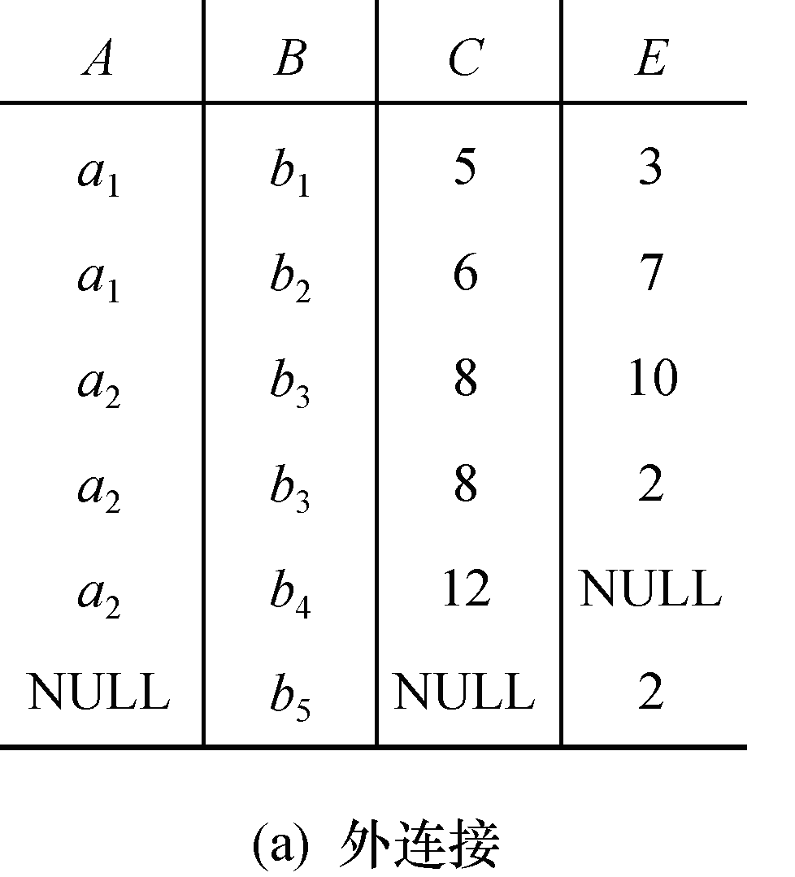
连接(续)
下图是例5中关系R和关系S的外连接
<number>/147

Slide 45
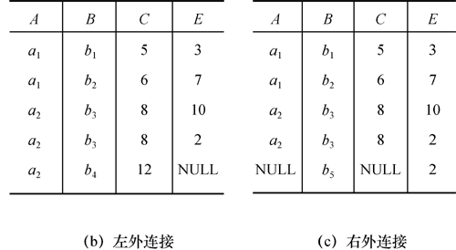
连接(续)
图(b)是例5中关系R和关系S的左外连接,图(c)是右外连接
<number>/147

Slide 46
4. 除（Division）
给定关系R (X，Y) 和S (Y，Z)，其中X，Y，Z为属性组。
R中的Y与S中的Y可以有不同的属性名，但必须出自相同的域。
R与S的除运算得到一个新的关系P(X)，
P是R中满足下列条件的元组在 X 属性列上的投影：
元组在X上分量值x的象集Y_{x}包含S在Y上投影的集合，记作：
  R÷S = {t_{r} [X] | t_{r} ∈ R ∧ π_{Y} (S) ⊆ Y_{x} }
  Y_{x}：x在R中的象集，x = t_{r}[X]
<number>/147

Slide 47
除(续)
2）除操作是同时从行和列角度进行运算
R
÷
S
<number>/147

Slide 48
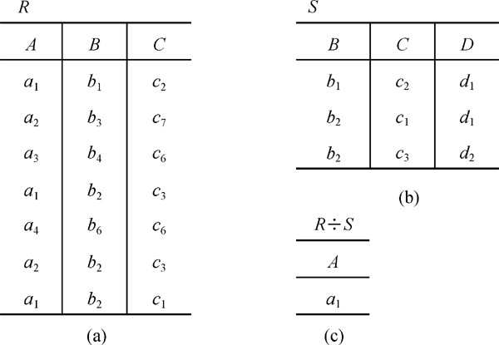
除(续)
[例6]设关系R、S分别为下图的(a)和(b)，R÷S的结果为图(c)
a₁的象集为{(b1,c2),(b2,c3),
(b2,c1)}
a2的象集为{(b3,c7),(b2,c3)}
a3的象集为{(b4,c6)}
a4的象集为{(b6,c6)}
S在(B,C)上的投影为 {(b1,c2),
(b2,c3),(b2,c1)}
只有a1的象集(B,C)_{a1}包含了
S在(B,C)属性组上的投影，
所以R÷S={a1}

Slide 49
5．综合举例
以学生-课程数据库为例 (P56)
[例7] 查询至少选修1号课程和3号课程的学生号码
  首先建立一个临时关系K：
  然后求：π_{Sno,Cno}(SC)÷K
Cno
1
3
第二章 关系数据库
<number>/147

Slide 50
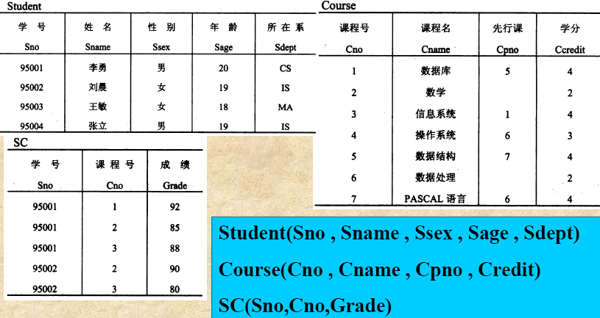
5．综合举例
<number>/147

Slide 51
综合举例(续)
例 7续 π_{Sno,Cno}(SC)
200215121象集{1，2，3}
200215122象集{2，3}
K={1，3}
于是：π_{Sno,Cno}(SC)÷K={200215121}
Sno | Cno
200215121 | 1
200215121 | 2
200215121 | 3
200215122 | 2
200215122 | 3
<number>/147

Slide 52
综合举例(续)
[例 8] 查询选修了2号课程的学生的学号。
π_{Sno}（σ_{Cno='2'}（SC））
＝｛ 200215121，200215122｝
Sno | Cno
200215121 | 1
200215121 | 2
200215121 | 3
200215122 | 2
200215122 | 3
<number>/147

Slide 53
综合举例(续)
[例9] 查询至少选修了一门其直接先行课为5号课程的学生姓名
π_{Sname}(σ_{Cpno='5'}(Course SC Student))
或
π_{Sname}(σ_{Cpno='5'}(Course) SC π_{Sno，Sname}(Student))
或
π_{Sname} (π_{Sno} (σ_{Cpno='5'} (Course SC) ) π_{Sno，Sname} (Student))
<number>/147

Slide 54
综合举例(续)
[例10] 查询选修了全部课程的学生号码和姓名。
π_{Sno，Cno}（SC）÷π_{Cno}（Course） π_{Sno，Sname}（Student）
<number>/147

Slide 55
小结
关系代数运算
  关系代数运算
    并、差、交、笛卡尔积、投影、选择、连接、除
  基本运算
    并、差、笛卡尔积、投影、选择
  交、连接、除
    可以用5种基本运算来表达
    引进它们并不增加语言的能力，但可以简化表达
关系代数表达式
  关系代数运算经有限次复合后形成的式子
<number>/147

